Slide 1
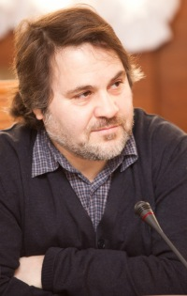
Портфолио Александра Самедовича Гезалова
Семинары, тренинги, обучение, поддержка, вебинары.
Москва 2012

Slide 2
Образование, обучение
Выпускник советского детского дома – 1968-1984г
ПТУ № 17 г.Апатиты – сварщик-арматурщик – 1984-1987 г,
Колледж культуры Петрозаводска – режиссер-актер народного театра – 1990-1994 гг,
Карельский государственный Университет – социальный работник – 2003-2007 гг,
Обучение в программах USAID, АРО, СAF – с 1999-2006 гг
Участие во всероссийских и международных конференциях – 1999 по сей день,
Участие в семинарах и тренингах для НКО РФ

Slide 3
Об авторе
Алексáндр Самéдович Гезáлов (родился 3 декабря 1968, в пос. Тума Рязанской области, СССР) — русский православный общественный деятель, международный эксперт по социальному сиротству стран СНГ (Россия, Украина, Казахстан), публицист, выпускник советского детского дома, автор книги «Солёное детство». Личность Александра Гезалова уникальна тем, что он не только смог выжить, пройдя бесчеловечную систему воспитания советского детского дома (из 13-ти выпускников его года на настоящий момент в живых остался он один)^{[1]}, но и состояться как видный общественный деятель. Его опыт неоценим для выпускников детских домов, покидающих порог сиротских заведений в наше время. Его автобиографическое эссе «Солёное детство» стоит в одном ряду с романом Рубена Гальего «Белое на чёрном». Деятельность Александра Гезалова широко освещена в прессе^{[2][3][4][5]} и отмечена патриаршей и президентской^{[6]} наградами, он является постоянным участником теле^{[7][8]} и радио-программ^{[9][10][11]}. О нём снято три фильма, один из которых — «Онежская быль» — стал лауреатом международного конкурса «Радонеж»^{[12]} и неоднократно транслировался по всероссийским телевизионным каналам.
Награжден государственными, церковными, ведомственными наградами. Женат, имеет детей: двух мальчиков и дочь

Slide 4
Тренерско-экспертный опыт
Тренер-эксперт Центра Национальной славы России, фонда Андрея Первозванного,
Тренер-эксперт Общественной палаты РФ,
Тренер-эксперт фонда Рината Ахметова «Развитие Украины» (Украина),
Тренер-эксперт фонда «Новая Евразия»(Москва),
Тренер-эксперт фонда ФЕЦА (Казахстан)

Slide 5
Опыт сотрудничества с органами законодательной и исполнительной власти
Общественная палата РФ,
Совет Федерации РФ,
Госдума (комитет семьи и детства),
Комиссия по правам человека РФ,
Попечительский совет УФСИН РФ по РК,
Департамент молодежной и семейной политики Москвы,
Органы опеки и попечительства регионов РФ

Slide 6
Социальные группы
Дети-сироты,
Выпускники детдомов,
Осужденные,
Бездомные.
Общественные институты:
- Общественные организации,
- СМИ,
- Органы опеки,
- Религиозные организации,
- Общественные палаты РФ

Slide 7
Методические наработки
Комиксы для выпускников детдомов «Выпускники»,
Пособие «Основы социального служения на приходах русской Православной церкви»,
Пособие в помощь выпускникам детдомов Казахстана,
Пособие для выпускников детдомов «Адаптация сирот через систему Станиславского»,
Пособие «История сиротства в современной России»,
Автор книги «Соленое детство»,
Автор многочисленных статей в российских и иностранных СМИ,
Сотрудничество с журналами: «Фома», «Филантроп», «РР», «Портал НКО», «Дети дома», «Родные люди», «Мамантенок», «Защити меня», «Беспризорник», «Детский дом»,
Участие в ток-шоу в проектах телеканалов; «Парламентский час», ОРТ, ВГТРКА, НТВ, Рен-ТВ, ТВЦ, ТК «Подмосковье» и т.д.

Slide 8
Темы семинаров
ДЕТИ-СИРОТЫ:
Помощь и поддержка выпускниц детдомов, опыт создание клубов выпускниц на базе клуба «Мама и дитя»,
Адаптационные зоны рисков выпускник детдомов,
Социальная адаптация детей-сирот выпускников детдомов,
Онлайн поддержка выпускников детдомов (онлайн сервис «Успешные сироты РУ»,
Поддержка выпускников детдомов – опыт современной России,
Подготовка сирот в рамках летнего времени (опыт детского адаптационного лагеря «Желтая подводная лодка»),
Успешные сироты России – выход есть,
Презентация проекта «Учимся смотреть кино»(киноадаптация),
Методические пособия в работе с детьми-сиротами – презентация «Комиксов – Выпускники» (по проблемам бездумной траты средств),
Личная встреча детей-сирот с успешным выпускником детского дома (прямой разговор, стихи, гитара)

Slide 9
Другие темы семинаров
Основы социальной работы на приходах РПЦ,
НКО и СМИ,
Добровольчество,
Создание добровольческих центров,
Ресурно-ориентированные НКО,
Менеджмент социальных проектов,
Как грамотно оформить грантовую заявку?
Умная благотворительность,
Развитие НКО без грантов,
Поддержка подследственных и осужденных подростков, женщин,
Основы работы с бездомными людьми,
НКО и Власть,
НКО и Бизнес,
Опыт проведения семинаров от 4 часов до 16 часов (видео, презентации, обсуждение, ответы на вопросы)

Slide 10
Условия приглашения
Проживание за счет принимающей стороны,
Проезд до места семинара за счет принимающей стороны,
Оплата работы – 5000 рублей час (также и по договоренности),
Питание за счет принимающей стороны,
Фото и видео за счет принимающей стороны.

Slide 11
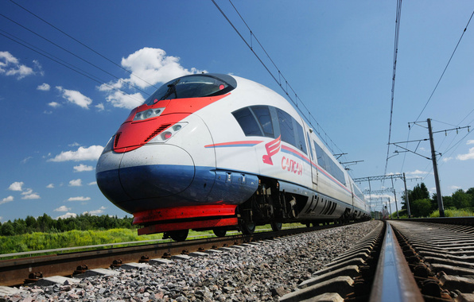
С надеждой на сотрудничество

